Slide 1
Doku Lernfeld 8 Datenbankserver
Florian Ramadas der III, Palin Henscheid, Roman Geßler, Joel Hau zecke

Slide 2
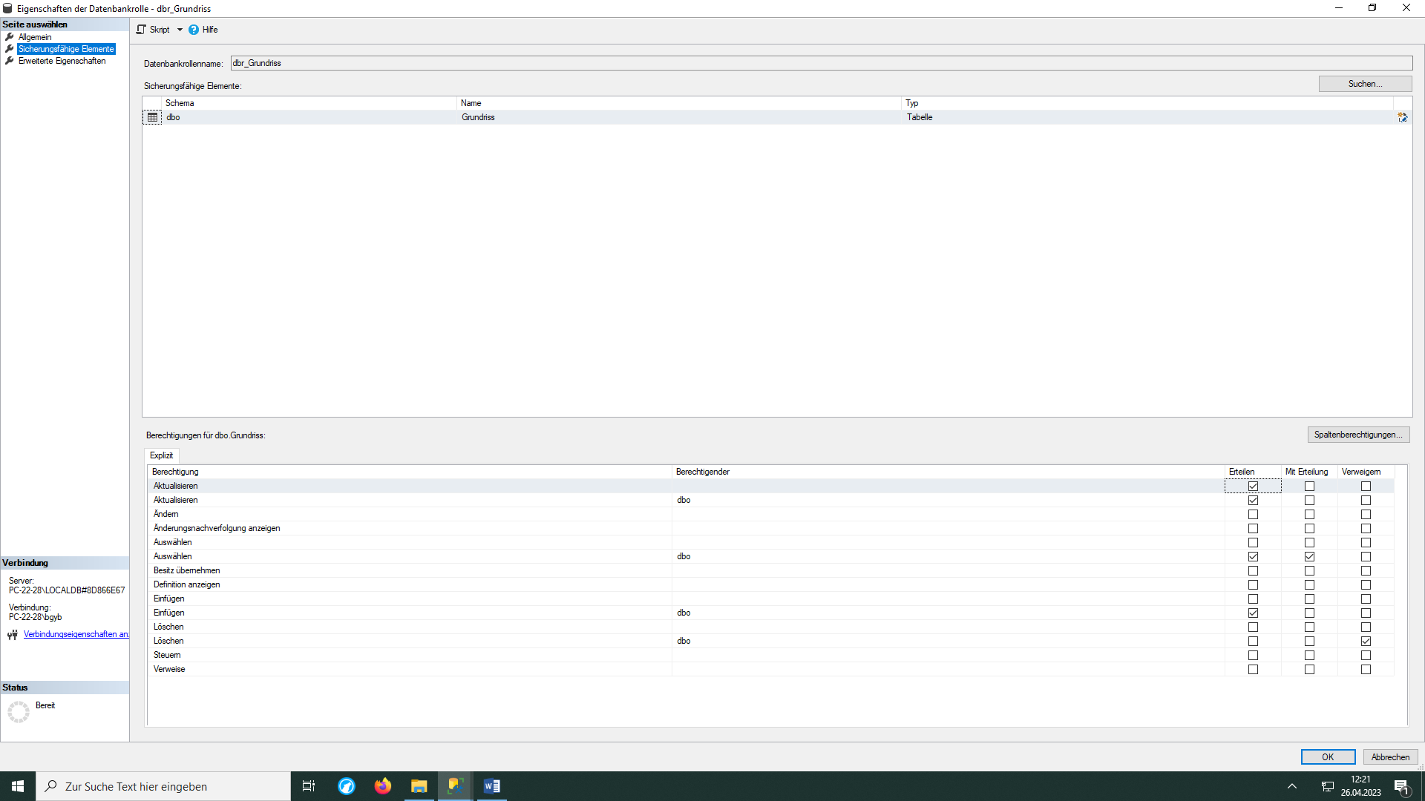
Neue Datenbankrolle erstellen und konfigurieren

Slide 3
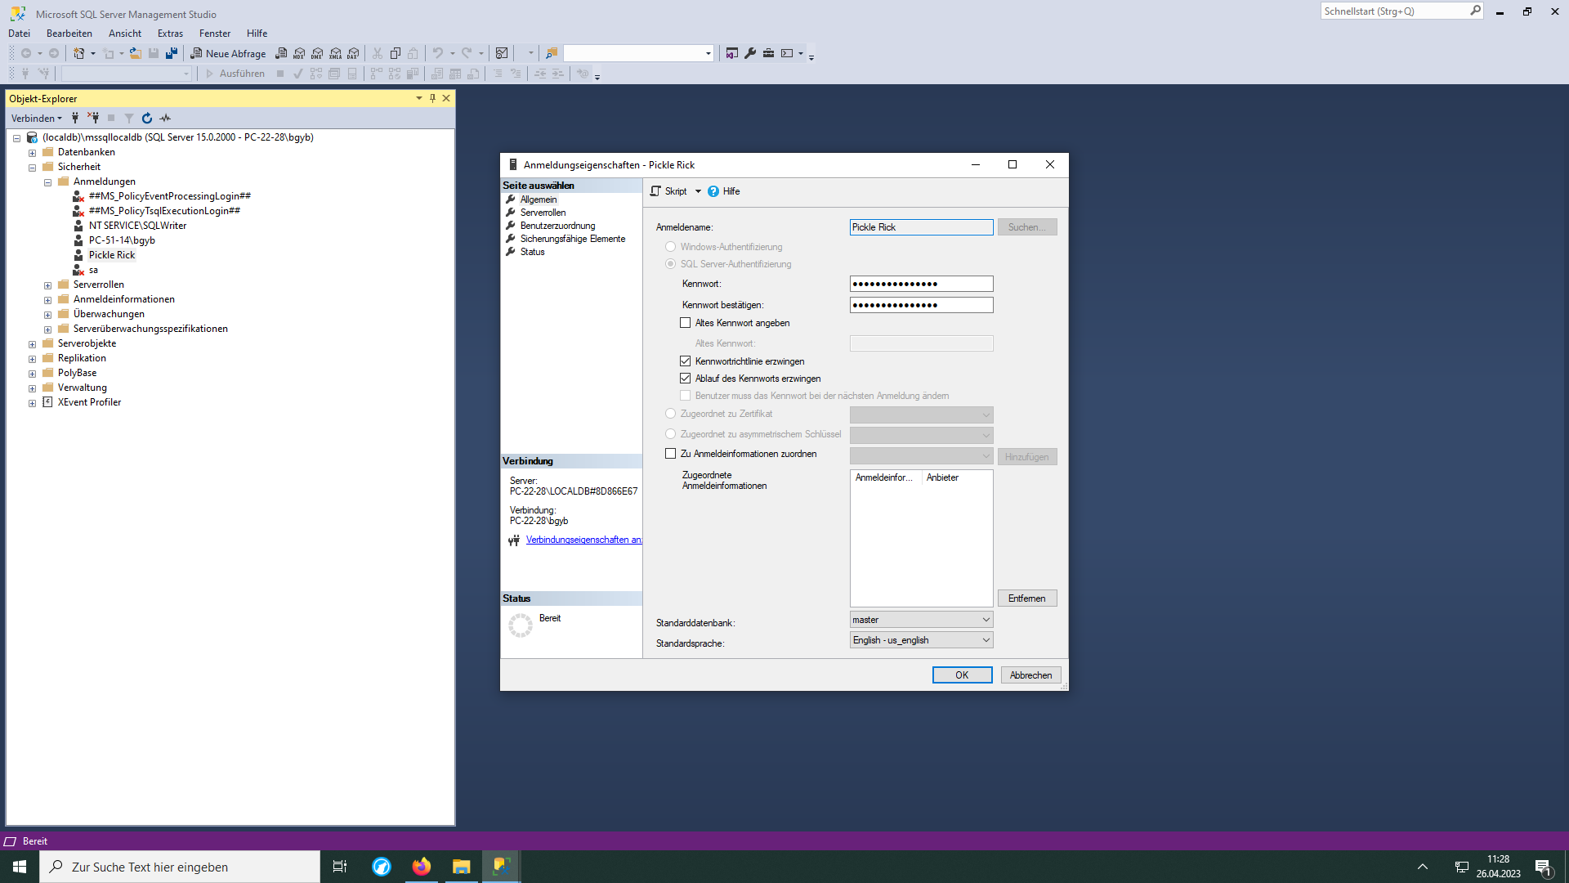
Neues Anmeldungskonto einrichten mit Adminrechten

Slide 4
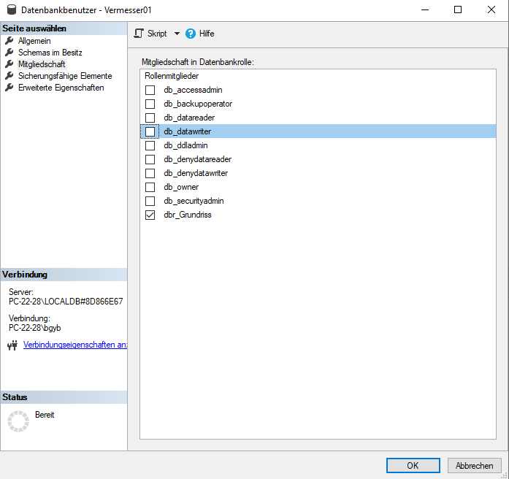
Datenbankbenutzer anlegen und Rechtevergabe

Slide 5
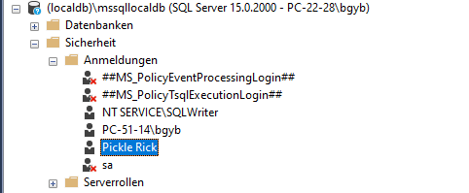
Systemadmin angelegt

Slide 6
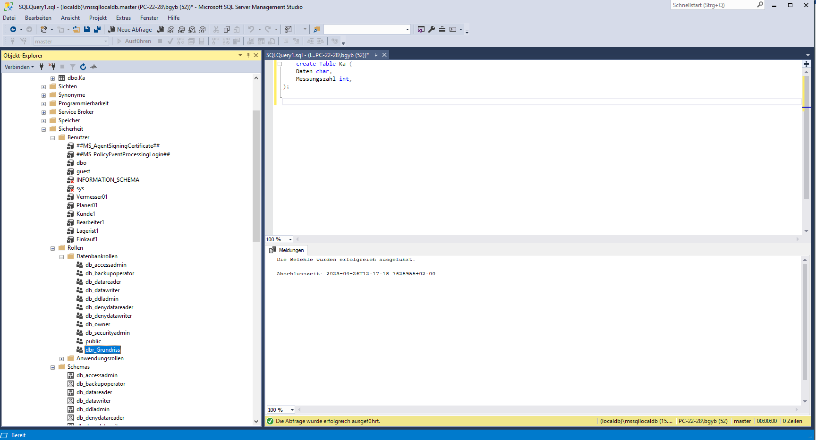

Slide 7
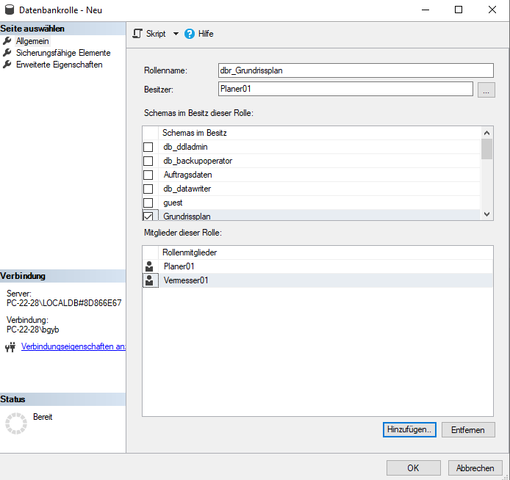
Datenbankrolle Benutzer zuweisen

Slide 8
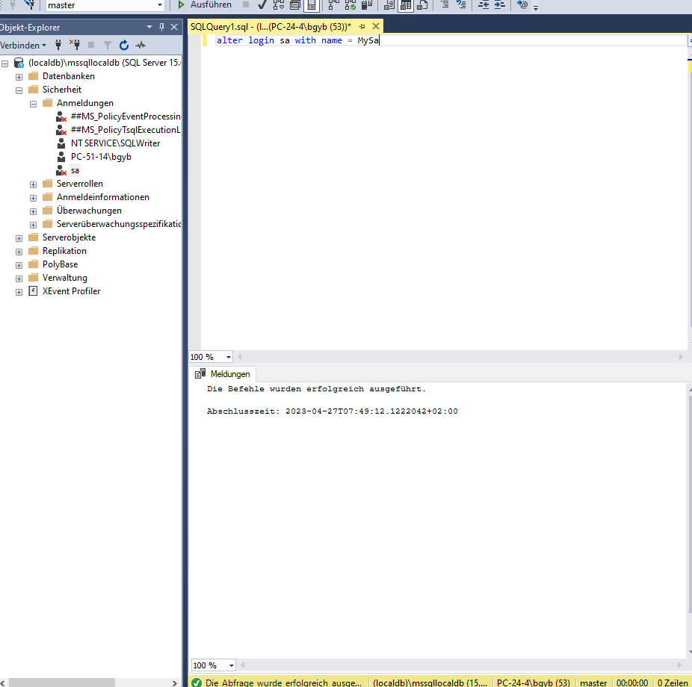
Alten Systemadmininstrator deaktivieren

Slide 9
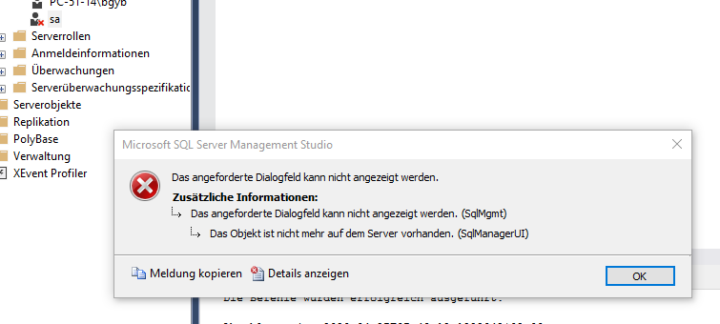
Alten Systemadministrator löschen

Slide 10
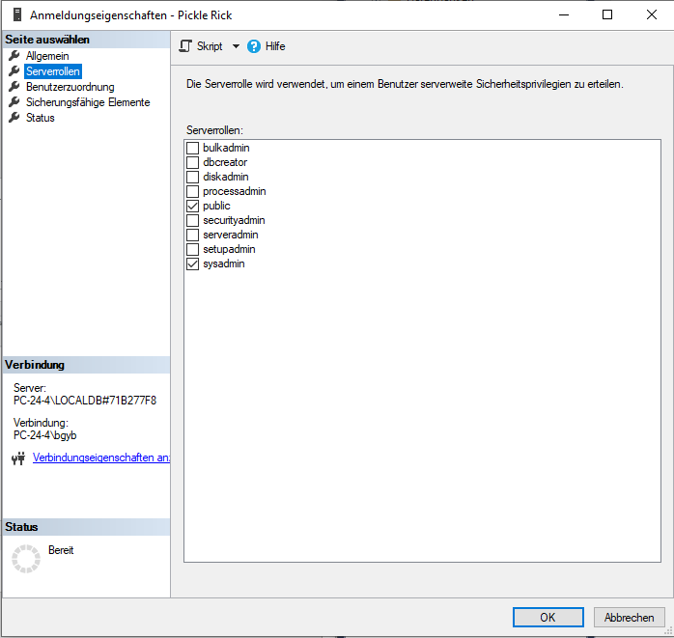
Systemadministrator erstellen

Slide 11
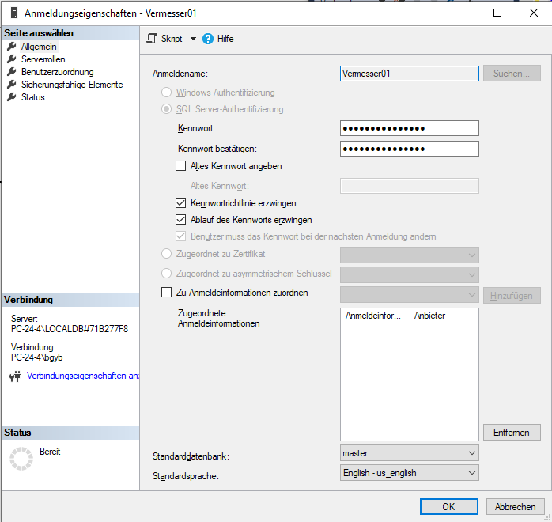
Neues Anmeldungskonto einrichten im Bezug auf Grundriss

Slide 12
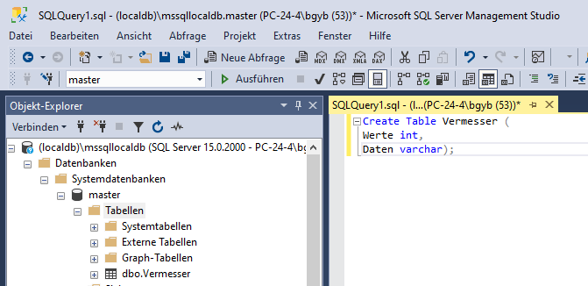
Neue Tabelle in der DB anlegen

Slide 13
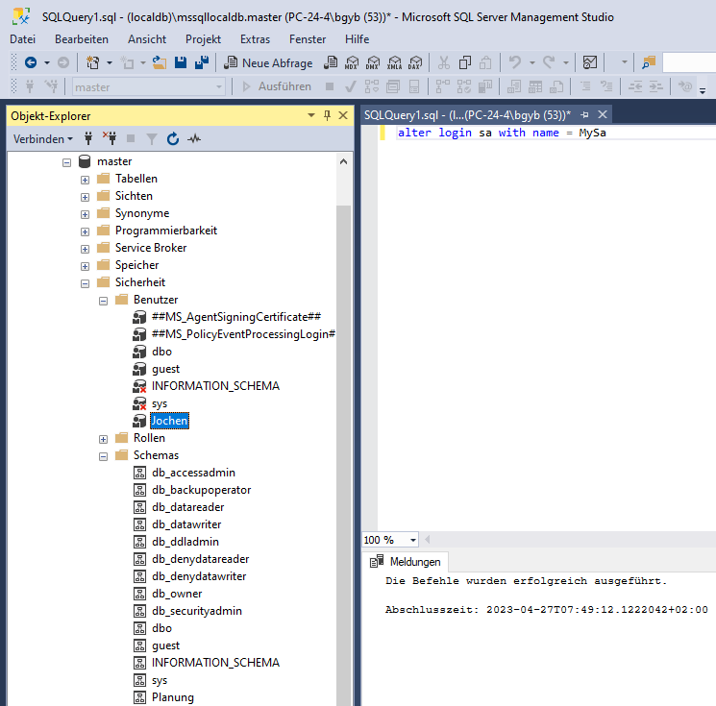
Datenbankbenutzer anlegen

Slide 14
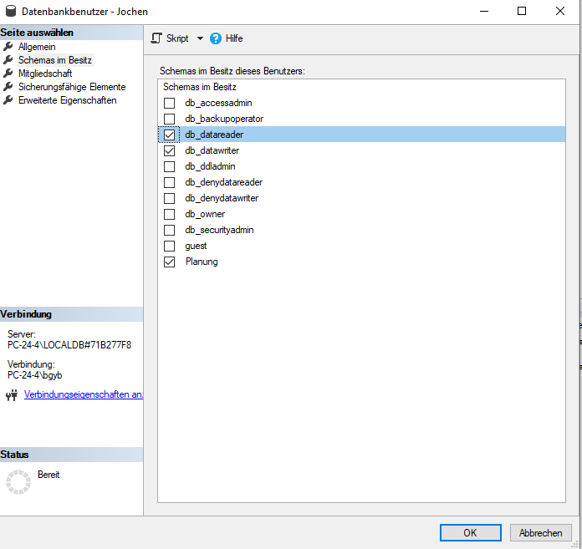
Rechtevergabe an DB Benutzer

Slide 15
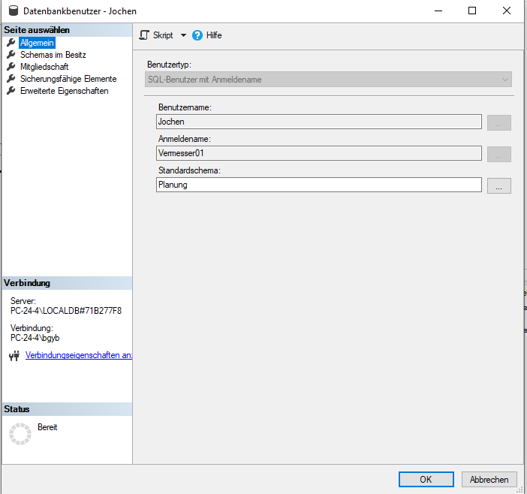
Schema Zuweisung an DB Benutzer

Slide 16
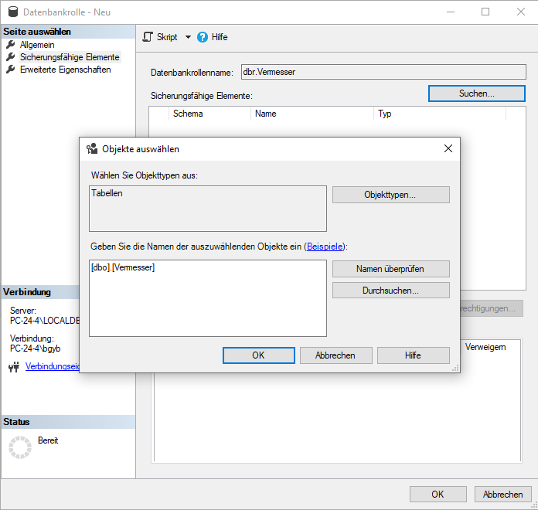
Neue Datenbankrolle erstellen

Slide 17
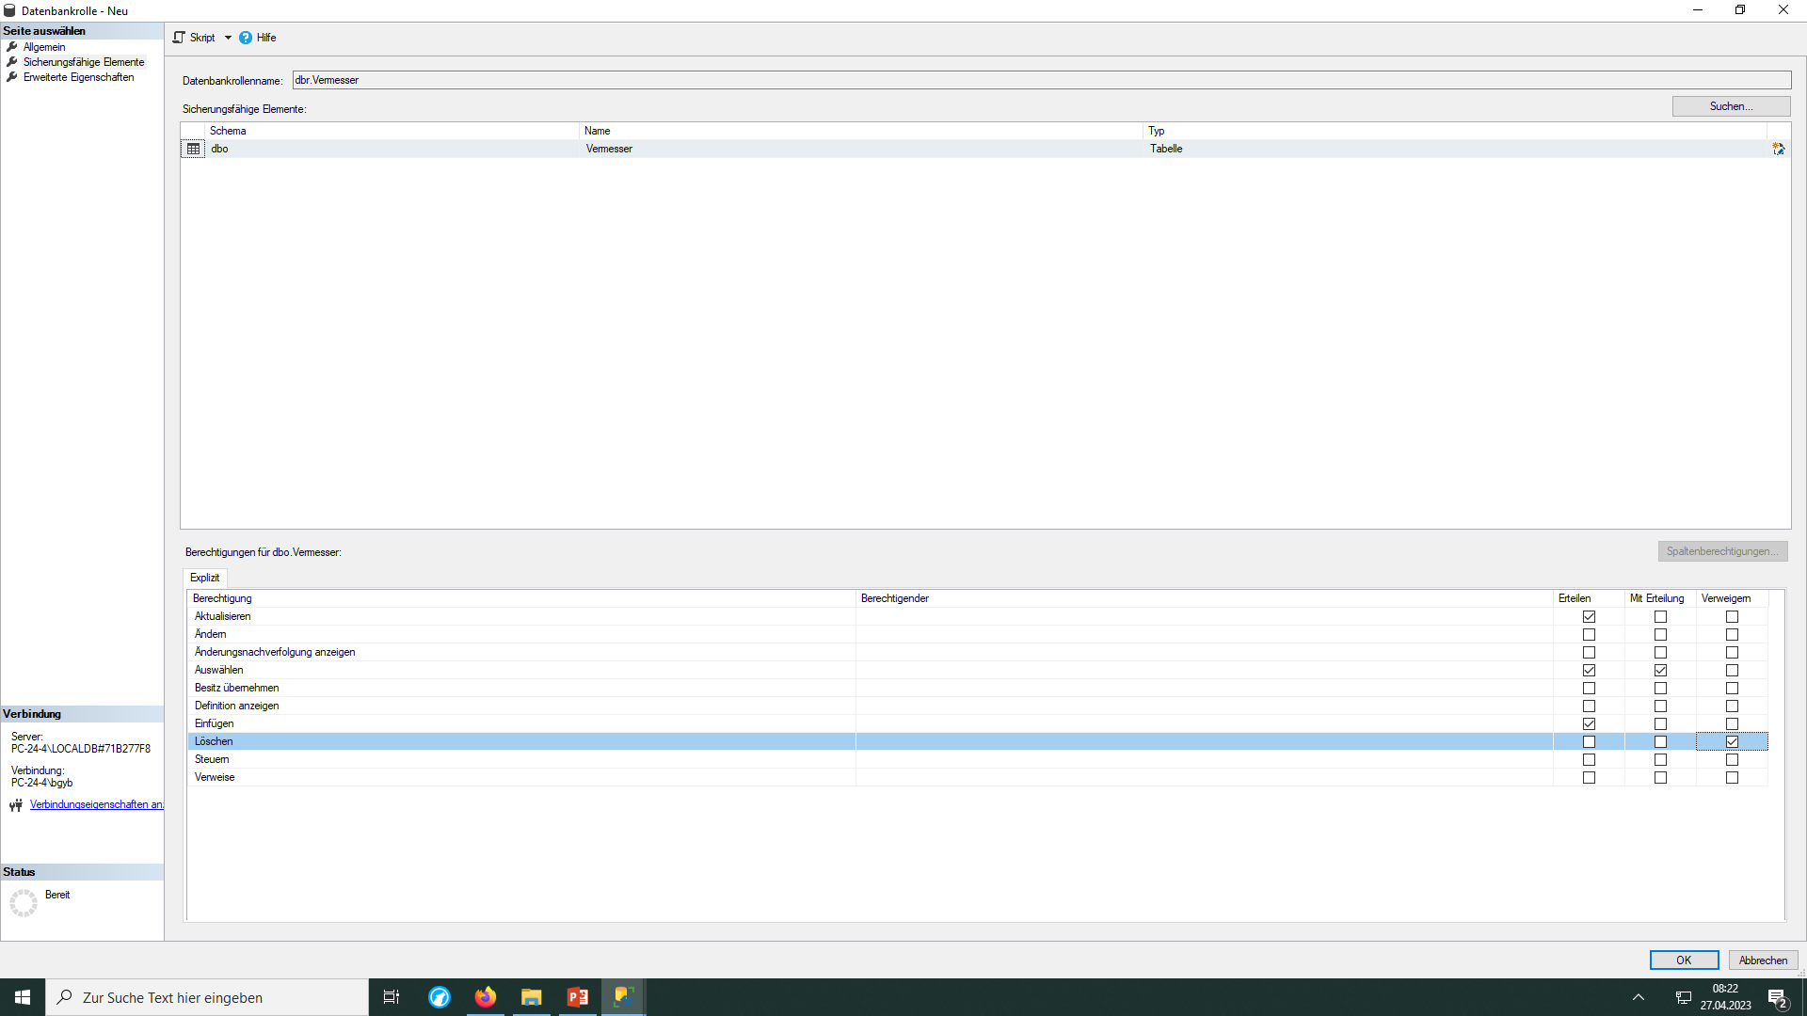
Datenbankrolle Eigenschaften zuordnen

Slide 18
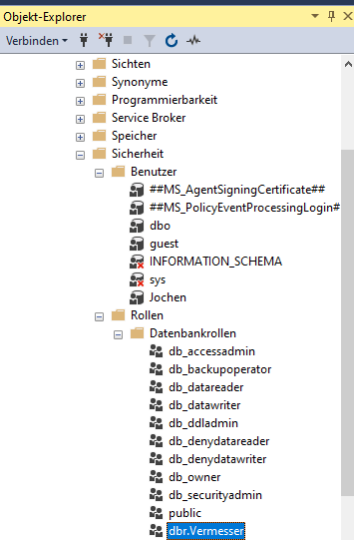
Datenbankrolle Vermesser erstellt

Slide 19
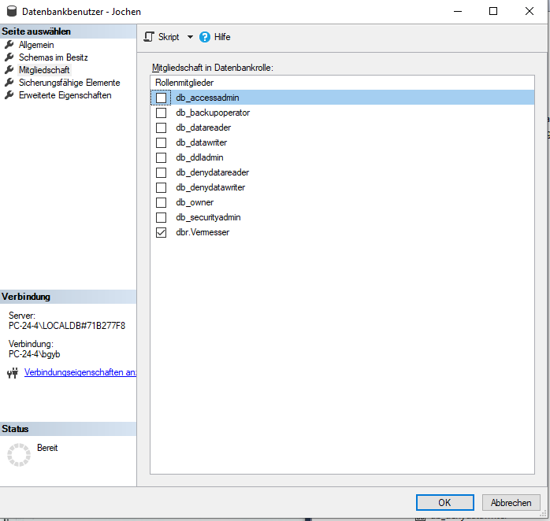
Datenbankbenutzer mit eigener Datenbankrolle verknüpfen

Slide 20
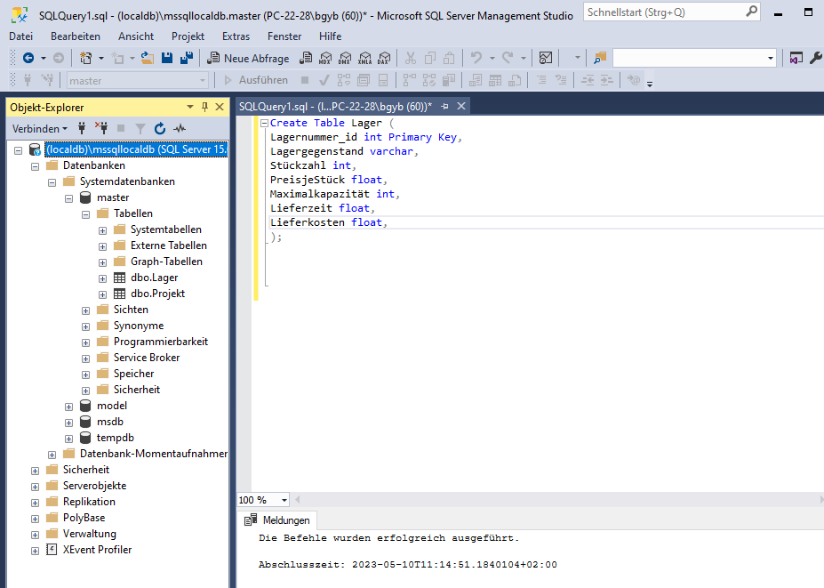
Tabelle Lager anlegen

Slide 21
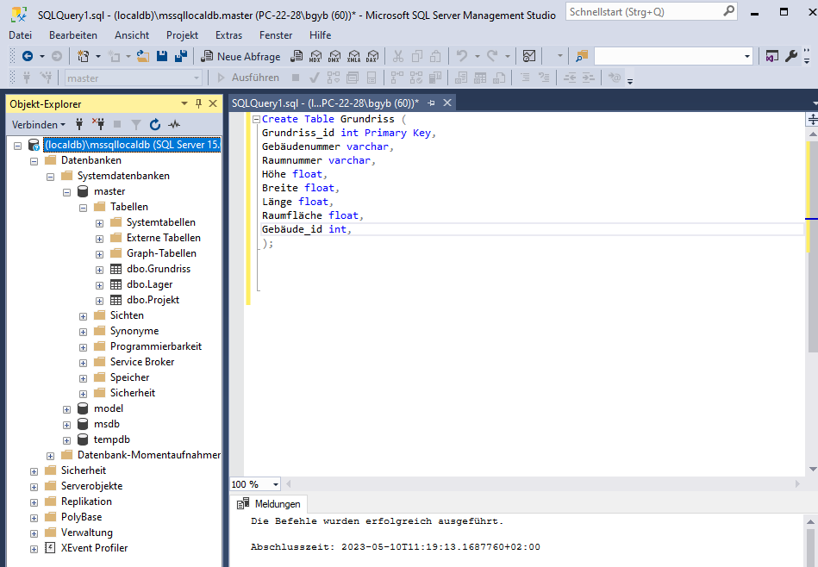
Tabelle Grundriss anlegen

Slide 22
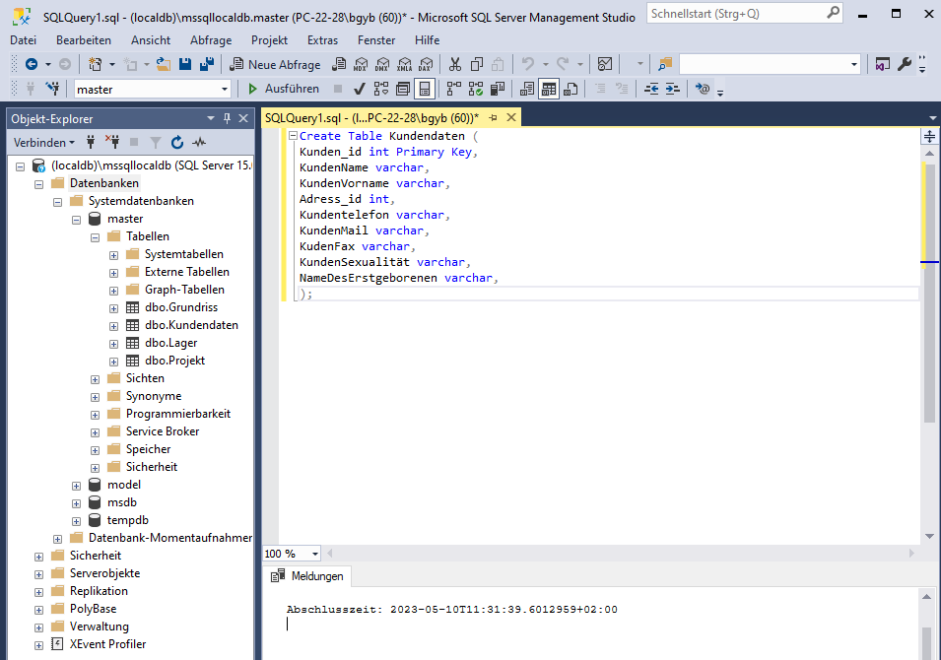
Tabelle Kundendaten anlegen

Slide 23
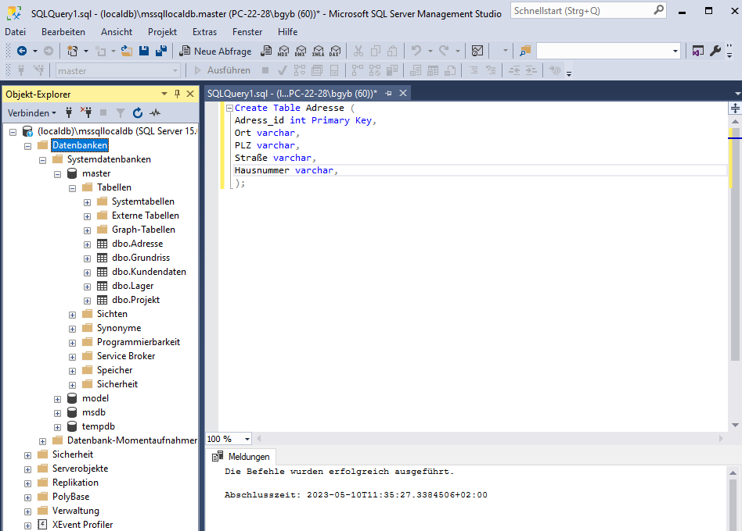
Tabelle Adresse anlegen

Slide 24
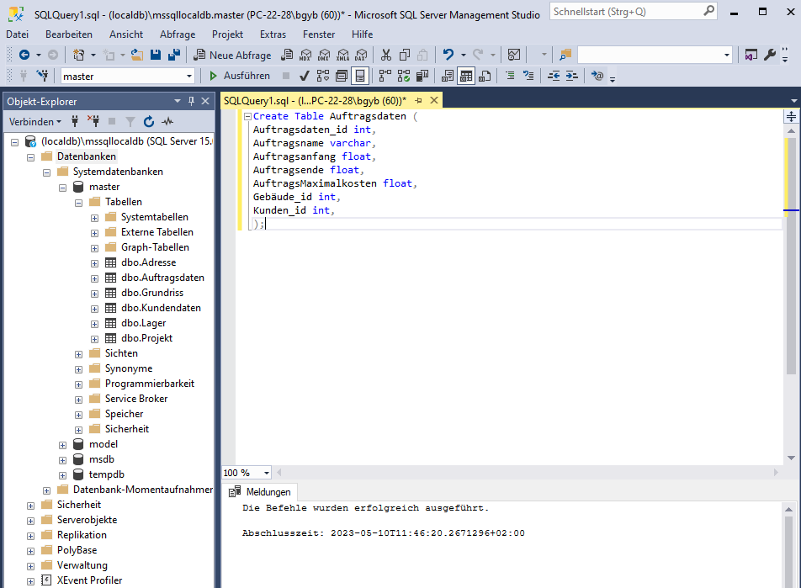
Tabelle Auftragsdaten anlegen

Slide 25
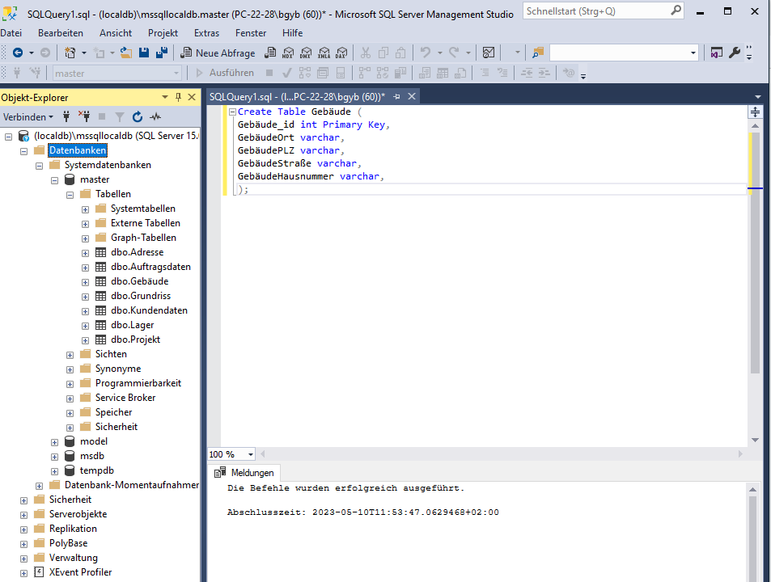
Tabelle Gebäude anlegen

